Slide 1
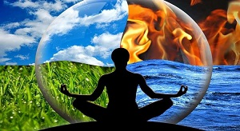
Психічне здоров’я людини

Slide 2
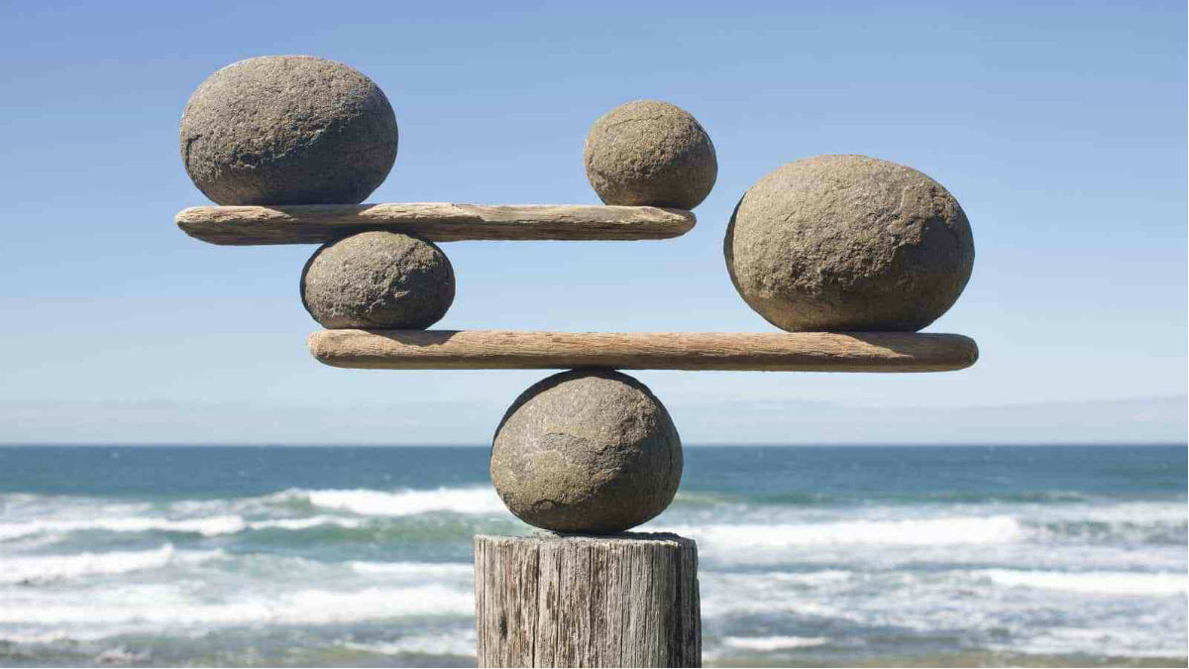
Психічне або ментальне здоров’я – це стан благополуччя, за якого людина може реалізувати свій особистий потенціал, справлятися з повсякденними життєвими стресами, продуктивно і плідно працювати, а також вносити вклад у життя своєї спільноти.
Це баланс, гармонія того, що тісно пов’язане з людиною та безпосередньо впливає на її життєдіяльність: емоції, інтелект, соціальна складова….

Slide 3
Складові психічного здоров’я і благополуччя:
1. Першою і найважливішою складовою є прийняття себе як людини, гідної поваги. Це головна ознака психічного здоров’я людини.
2. Уміння людини підтримувати позитивні, теплі, довірливі відносини з іншими.
3. Автономність – це незалежність і здатність людини регулювати свою поведінку зсередини, а не очікувати схвалення або оцінки себе від оточуючих.
4. Екологічна майстерність – здатність людини активно вибирати і створювати власне оточення, яке відповідає її психологічним умовам життя.
5. Наявність мети в житті – наявності сенсу життя, а також діяльність, спрямована на досягнення мети.
6. Самовдосконалення – дуже важливо розвивати власний потенціал, реалізувати себе та бути відкритим до нового досвіду.

Slide 4
Емоції (емоційність)
1) Радість (задоволення, веселощі)
2) Смуток (апатія, сум, депресія),
3) Гнів (агресія, озлоблення),
4) Страх (тривога, переляк),
5) Подив (цікавість),
6) Огида (презирство, огиду).

Slide 5
ЦІКАВі ФАКТи ПРО ЕМОЦІЇ ЛЮДИНИ
Емоції працюють непомітно для нас: вони запускають когнітивні процеси (розпізнавання і аргументацію), фізичні відчуття, впливають на поведінку.
Емоції - найсильніший мотиватор. Саме вони керують нашим бажанням вижити, розмножуватися, спілкуватися і поводити себе відповідно до моральних засад.
Чоловіки відчувають ті ж самі емоції, що й жінки.
Існує більше сотні емоцій. І це тільки ті, про які ми точно знаємо.

Slide 6
Щастя - сама суперечлива емоція.
Для того щоб висловити повний спектр емоцій, природа нагородила нас 43 м'язами, що відповідають за міміку
Емоції можуть тривати від долі секунди до декількох хвилин. Негативні емоції ми відчуваємо довше, ніж позитивні.
Настрій - щось більш тривале, ніж емоція.
В українській мові є вираз «серцем відчуваю». Неспроста. Емоції впливають на вегетативну нервову систему, яка контролює базові функції тіла, наприклад травлення, кровообіг, дихання і сексуальне бажання.
Любов - це не емоція. Це стан, протягом якого ви можете відчувати безліч почуттів: радість, смуток, тугу, злість
Ви можете культивувати і міняти власні емоції. За це потрібно сказати спасибі корі головного мозку. Ви можете забути про емоцію, інтерпретувати її по-своєму або навіть змінити її значення для себе, а значить - і реакцію на почуття
Якщо довго імітувати ту чи іншу емоцію, наприклад огиду або злість, вас охоплять ці почуття по-справжньому.
Емоційний інтелект і емоційність це різне. Дехто вважає, що ЕІ важливіше розуму.
Тільки 1% людей здатні повністю приховувати емоції від інших.
10% людей не знають, як саме вони себе почувають. Це називається алекситимією.

Slide 7
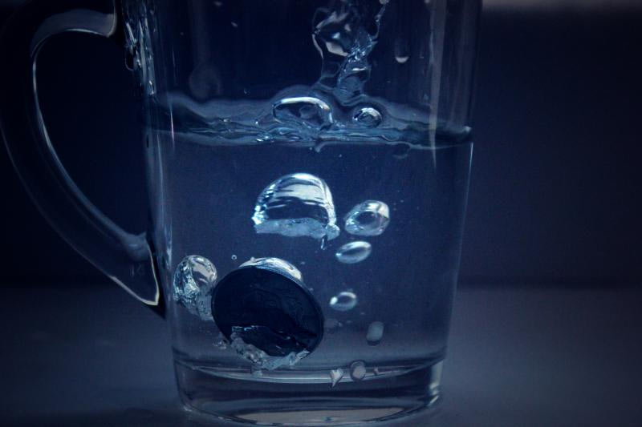
Контроль емоцій

Slide 8
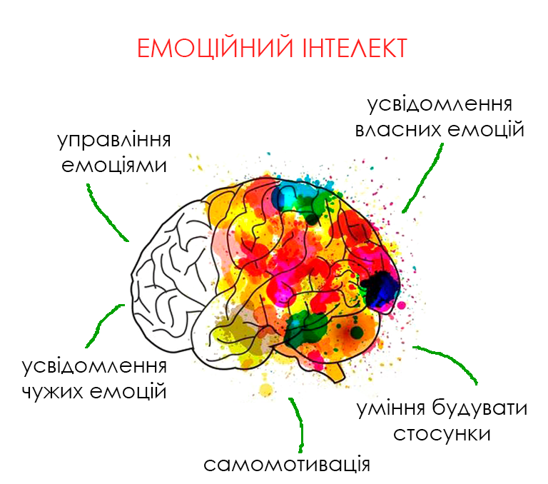
Емоційний інтелект
EQ – це показник нашої здатності до спілкування, вміння усвідомлювати свої емоції та розуміти почуття інших людей.
ЕQ вважається емоційним еквівалентом пізнавального інтелекту (IQ).

Slide 9
психічно здорова людина має щастя та благополуччя у житті
Як діють гормони, через які ми відчуваємо щастя
Серотонін – виробляється, коли ви робите щось, що заслуговує на повагу, що змушує пишатися собою або тими, хто вам дорогий.
Дофамін – синтезується при почутті задоволення від досягнення поставленої мети, на кожній стадії з отримання потрібного.
Ендорфін – змушує отримувати задоволення і забувати про труднощі, болі і втоми, які долаються на шляху досягнення мети.
Окситоцин – виробляється при налагодженні соціальних зв’язків, дружніх і любовних відносин. Його ще називають гормоном обіймів.

Slide 10
Як сформувати звичку бути щасливим
Міцні нейронні зв’язки, які формуються за допомогою сильних емоцій і великого числа повторень – це і є наші звички. Щоб їх створити, є два основні способи:
1. Сильні емоції
Звичка під впливом сильної емоції, позитивною або негативною, виникає дуже швидко. Присутність гормонів допомагає утворювати дуже міцні нейронні зв’язки.
2. Спрямовані дії
Вчені стверджують, що певні дії, що виконуються протягом 45 днів,формують міцний зв’язок і звичку, навіть якщо вони не викликають позитивних емоцій. Є прості вправи, які викликають прилив «гормонів щастя». Якщо вибрати якийсь з них, і робити його протягом 45 днів, то формується звичка, що викликає стійке вироблення гормону. Потім, слід приступити до іншої вправи. Так, поступово діючи, можна не зраджуючи способу життя стати щасливішим.

Slide 11
Вправи, які допоможуть виробити «гормони щастя»
Серотонін
Відзначайте переваги свого становища. Спробуйте знайти позитивні моменти свого життя, випробуйте радість від кожного з них, порівняйте своє становище з гіршими ситуаціями і порадійте тому статусу, в якому перебуваєте;
Гордіться собою, дозвольте собі відчути радість від того, що зробили і чого досягли;
Знайдіть в собі риси і вчинки, які заслуговують на повагу, оцініть користь, яку приносите, навіть, якщо ніхто не висловлює схвалення безпосередньо;
Припиніть все контролювати, змиріться з тим, що не можете змінити. Спробуйте діяти не так, як ви звикли. Можливо, спочатку стане дискомфортно, але потім відчуєте задоволення.
Дофамін
Радість часто охоплює тоді, коли мета цілком досягнута. Експериментуйте, щоб дати собі послаблення, де цілі яких важко, і підніміть планку там, де досягнення мети не принесе особливої ​​радості;
Неприємні справи поділіть на кілька етапів і приділяйте певний час (наприклад, десять хвилин) кожній, не прагніть зробити все відразу;
До кожної нової мети рухайтеся поступово, щодня приділіть певний час її досягненню, і почнете отримувати задоволення;
Радійте маленьким перемогам і досягненням. Багато маленьких радостей принесуть більше щастя, ніж велика, але одна перемога.

Slide 12
Ендорфін
Робіть фізичні вправи і розтяжку, які приносять задоволення;
Додайте нові навантаження;
Висловлюйте свої емоції, смійтеся і плачте. Це допоможе усунути всі негативні емоції, які накопичувалися багато місяців.
Окситоцин
Постарайтеся стати людиною, якій можна довіряти. Коли ви відчуваєте, що вам довіряють, це викликає позитивні емоції і приплив окситоцину;
Постарайтеся здійснювати маленькі вчинки по зміцненню дружніх відносин. Кожна невелика дружня взаємодія, виробляє окситоцин і створює звичку до нового вироблення окситоцину;
Намагаючись довіряти, і перевіряючи нове знайомство, потрібно поступово розширювати коло знайомих;
Якщо ви відчуваєте труднощі з формуванням близьких відносин, то спробуйте більше спілкуватися в соціальних мережах, намагайтеся знайти друзів за інтересами, клуби або заведіть вихованців;
Спробуйте робити масаж, можна самостійно, він допомагає виробленню гормону.

Slide 13
тривога

Slide 14
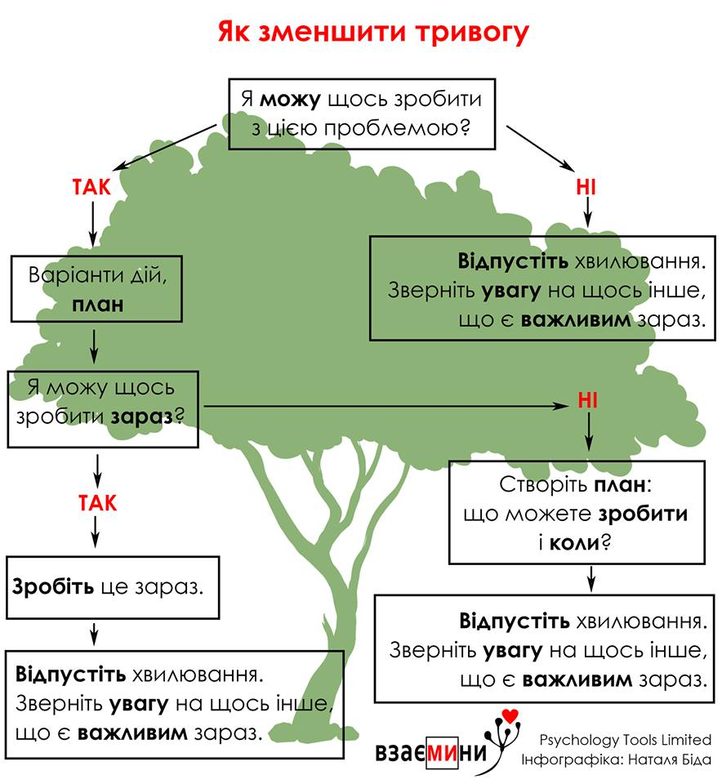

Slide 15
Як зберегти психічне здоров’я
Дотримуйтеся режиму дня ( хороший сон, збалансоване харчування, фізична активність….)
Дотримуйтеся інформаційної гігієни
Знайдіть свою “батарейку”
Плануйте життя – ставте рельні цілі і до роботи!!!
Будьте соціально інтегрованими.

